Slide 1
中国历史与文明专题
第九讲
美学与艺术

Slide 2
单元概览
一、中国古代美学的基本观点
二、儒家的美学观－－美善统一
三、道家的美学观－－美在自然
四、中国古代艺术“美的历程”
五、思考题

Slide 3
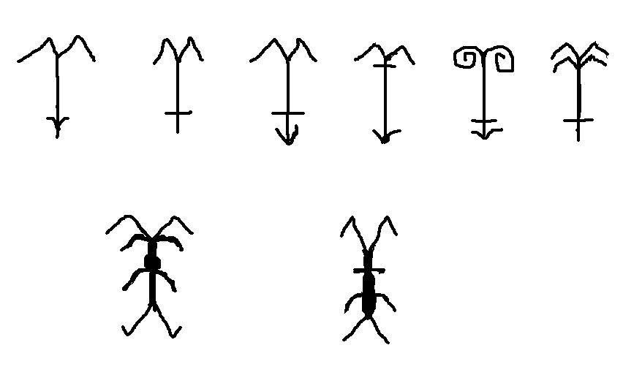
一、中国古代美学的基本观点
1、“美”字本义:
两种解释：
（1）大羊为美。如东汉许慎《说文解字》：“美，甘也。从羊从大。羊在六畜主给膳也。美与善同意。”
（2）顶着羊角或羽毛跳舞的人；或释为头戴装饰物的人。
美与善基本同意，古代典籍中 “美”字也用在对一个人道德品质的称许。

Slide 4
二、儒家的美学观－－美善统一
对儒家而言，艺术是对人进行教化的工具，艺术的精神在于“礼”
“今君之所好者，其溺音乎？”文侯曰：“敢问溺音何从出也？”子夏对曰：“郑音好滥淫志，宋音燕女溺志，卫音趋数烦志，齐音敖辟乔志。此四者皆淫于色而害其德，是以祭祀弗用也。” ——《礼记·乐记》
孔子谓季氏，“八佾舞于庭，是可忍也，孰不可忍也？”三家者以《雍》彻。子曰：“‘相维辟公，天子穆穆’，奚取于三家之堂？”
——《论语·八佾》

Slide 5
（一）孔子论美
1. 强调人的内在道德品质的完善
“里仁为美”、“君子成人之美，不成人之恶。”
子张曰：“何谓五美？”子曰：“君子惠而不费，劳而不怨，欲而不贪，泰而不骄，威而不猛。”
“尽善尽美”
2. “比德说”－－在自然中发现人的美
“智者乐水，仁者乐山，智者动，仁者静。”
“岁寒，然后知松柏之后凋也。”

Slide 6
（二）孟子论美－－充实之谓美
其美学观的核心也是道德意志的完善，以人格美为最高追求
所谓“充实之谓美”，意为我们要将内心中的“仁义礼智”等善的本性形诸于外
浩生不害问曰：“乐正子何人也？”孟子曰：“善人也，信人也。” “何谓善？何谓信？”曰：“可欲之谓善，有诸己之谓信，充实之谓美，充实而有光辉之谓大，大而化之之谓圣，圣而不可知之之谓神。乐正子，二之中、四之下也。” 《孟子·尽心下》

Slide 7
（三）荀子论美－－学习礼义能使德行完美
• 无缺的美——“不全不粹之不足以为美也”
• 人性本恶——目好五色、耳好五声、口好五味、心利天下
• 天见其明，地见其光，君子贵其全也

Slide 8
三、老庄的美学观－－美在自然
（一）老子的美学观
美总是有局限性的，我们应超越有限的形体美，追求无限的“道”
“天下皆知美之为美，斯恶已。皆知善之为善，斯不善已。”
“五色令人目盲，五音令人耳聋，五味令人口爽，驰骋畋猎，令人心发狂。”
“大音希声，大象无形”－－最美的东西就是“无”，即不要干预自然运行的法则，保持其本真状态

Slide 9
大巧若拙
• 老子的“大巧若拙”，将人为与天工两种截然不同的创造状态呈现于人们面前：前者是机心的，后者是自然的；前者是知识的，后者是非知识的；前者是破坏生命的，后者是养生的；前者是造作的，后者是素朴的；前者以人为徒，后者以天为徒；前者是低俗的欲望呈露，后者是高逸的超越情怀。大巧若拙，就是选择天工，而超越人为
• 拙，不是笨拙，而是不争，淡尽一切欲望，荡尽人间风烟，去除知识的葛藤，扫除论辩的企望，在没有机心和机巧的心灵中，泊然自处，宛然自足
• 巧是分别境，拙是大全境。大全之境，无对待，无冲突，平淡天然，自在呈露
• 拙的淡然境界：枯境(枯萎的生机)、老境（熟外之生的古拙）、古境（亘古的永恒）、丑境（瘦漏透皱到极处）

Slide 10
（二）庄子的美学观－－自然、本真之美
“其美者自美，吾不知其美也。”
美应该是顺乎万物自己的本性，自然而然
“朴素而天下莫能与之争美。” “淡然无极而众美从之。”
理想人格的典范－－至人，真人，神人
他们能“独与天地精神相往来”，“藐姑射之山，有神人居焉，肌肤若冰雪，绰约若处子，不食五谷，吸风饮露，乘云气，御飞龙，而游乎四海之外。”
《庄子·知北游》中提出了“至美至乐也”的观点，对于老庄而言，美的境界在于内心的愉悦
“逍遥游”是两种境界：一种是精神的绝对自由；另一种是游戏的人生态度

Slide 11
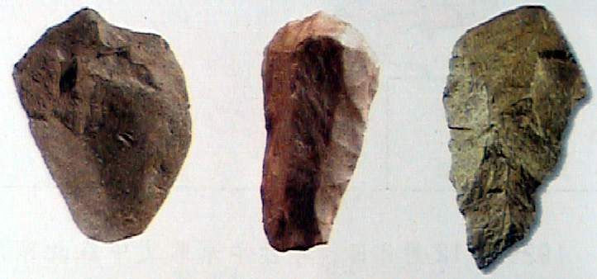
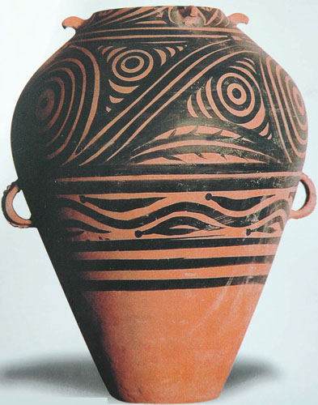
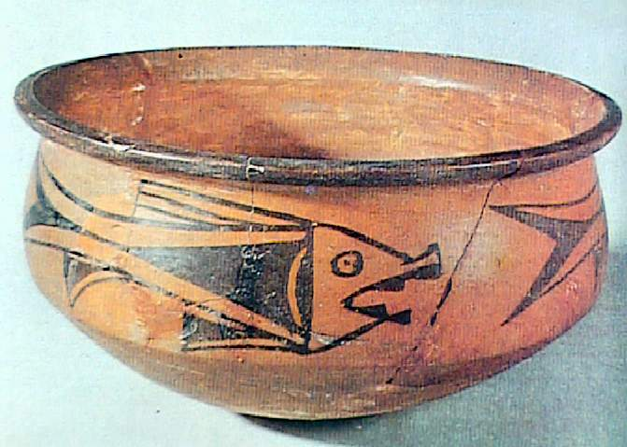
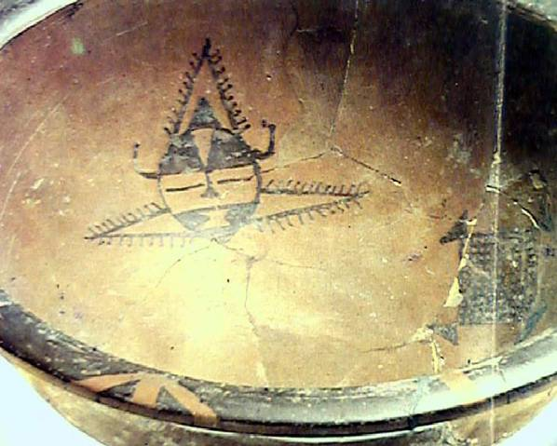
四、中国古代艺术“美的历程”
（一）先秦时期
1.从实用优先到审美至上－－美与实用的脱离
旧石器时代的砍砸器、
刮削器和尖状器
（北京周口店）
新石器时期彩陶

Slide 12
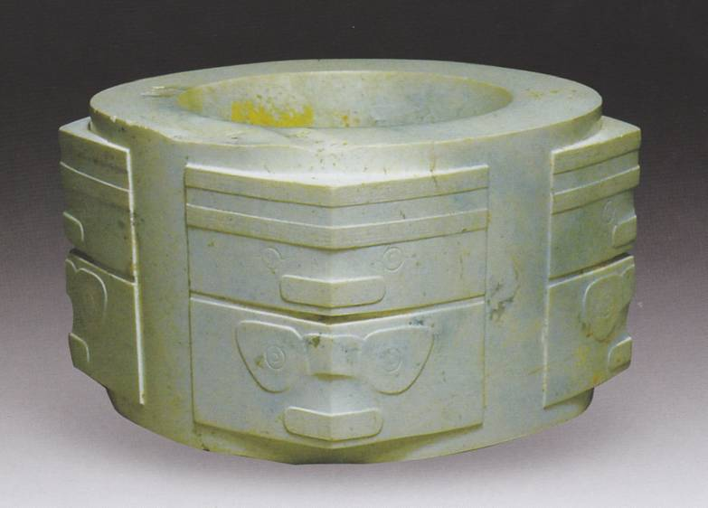
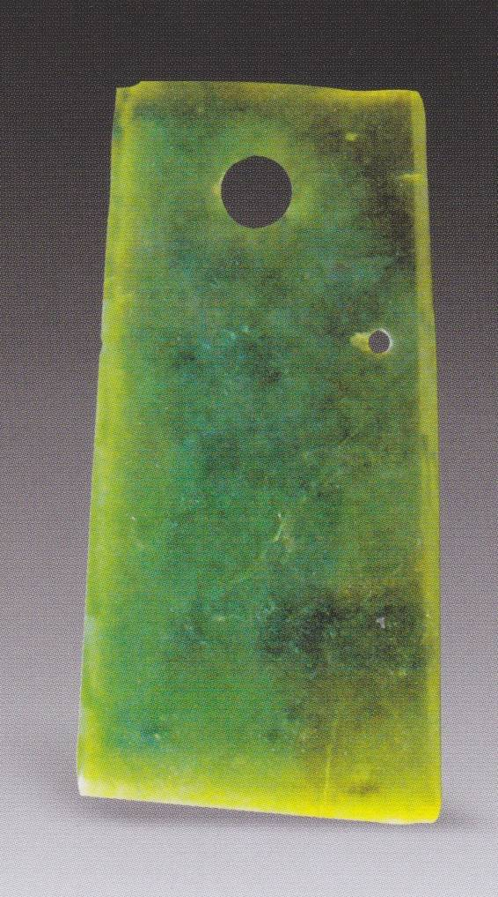
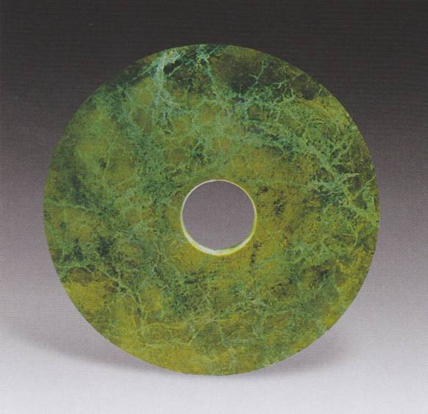
新石器晚期的玉器文化
特点：装饰性增强，实用价值降低
浙江良渚文化“玉琮
山东龙山文化：玉钺
浙江良渚文化”玉璧

Slide 13
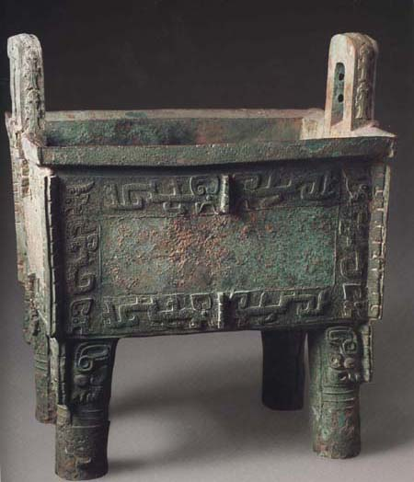
（二）商周青铜文化
商代尊神重鬼的社会风尚，西周的礼乐制度，春秋战国时期礼崩乐坏的巨大社会变化，都对青铜器器物种类、样式、装饰纹饰内容、青铜器的社会性质、审美风尚发生了直接的影响
司母戊大方鼎是商王为祭祀母亲而制。重875公斤，需一千多公
斤金属原料和七八十名工匠同时操作才能铸成，是目前出土青铜器中最大的一件精品。鼎虽形大体重，但制作工艺非常精巧。鼎身的雷纹为地，四周用浮雕刻出龙及饕餮纹样，这种动物纹样，是经过高度艺术夸张变形而刻划出来的。纹样衬托出一种狰狞、神秘、威严的气氛。司母戊鼎的铸造工艺和艺术水平都代表了商代青铜铸造技术的最高成就。

Slide 14
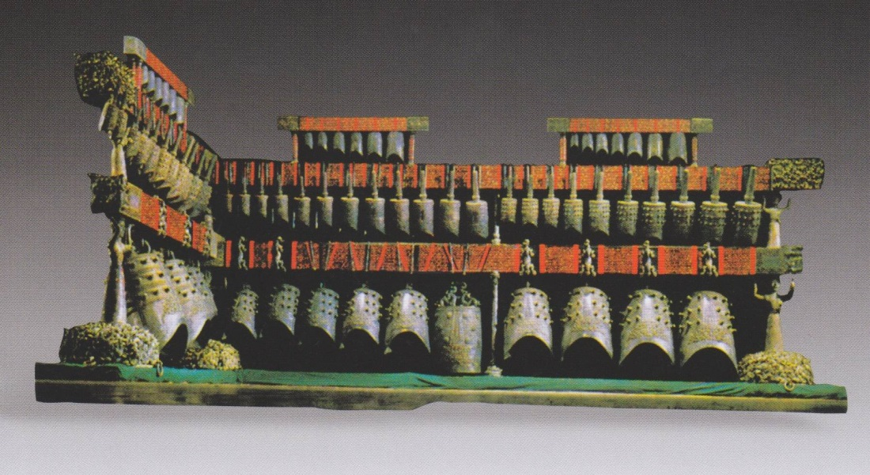
湖北战国早期：
曾侯乙墓编钟
从礼乐文明的周代到个性飞扬的战国
周人崇尚典雅礼仪，以君子人格作为理想范式，是一种贵族化的生活方式。音乐、舞蹈等成为区别人的等级地位的重要标志
六艺：诗、书、礼、乐、射、御，是对人的全面教育，要求培养一种优雅的生活方式
春秋战国是一个个性张扬、激情澎湃的时代，诸子百家的不同审美理念共同开放；雅乐的失落与世俗的张扬；以及御凤乘龙、奇幻奔放的楚辞等足以成为那个时代
审美风尚的代表

Slide 15
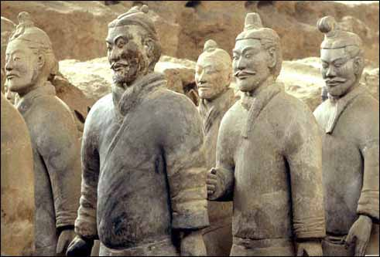
（三）秦汉时期－－世俗通天下
从秦到汉初的七十年，是世俗功利为主的时代，个人的奋斗与上进成为时代的主旋律
1.秦代的雄浑大气：万里长城与兵马俑

Slide 16
2.汉代－－从铺张扬厉的西汉雄风到温文典雅的东汉儒生气质
文学上的表现：从气势雄浑的汉大赋到东汉中后叶的抒情小赋
个人理想的转化：从誓博功名的奋斗进取到皓首穷经的学问人生
人格模式的转变：从尚武尚俗的张扬大度到尚文尚雅的生活典范

Slide 17
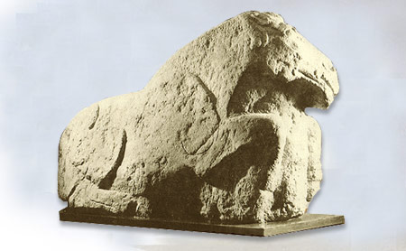
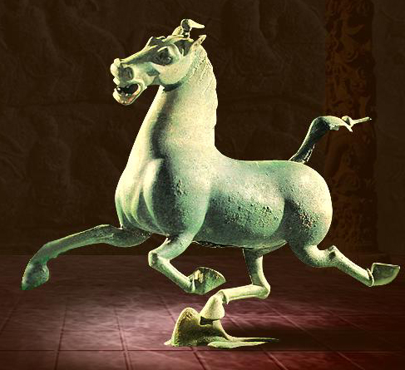
得意而忘象－－西汉雕塑的“大拙”
《跃马》 花岗岩，高150厘米，长240厘米，原立于陕西兴平县道常村西北霍去病墓前
东汉的“小巧”
东汉《马踏飞燕》又称《马超龙雀》、《铜奔马》，青铜制，高34.5厘米，长45厘米，宽10厘米，出土于甘肃武威雷台墓，现收藏于甘肃省博物馆。

Slide 18
（四）魏晋风度
人物品藻的兴盛
自然美的发现
各门类艺术的崛起
审美的人生－－魏晋风度

Slide 19
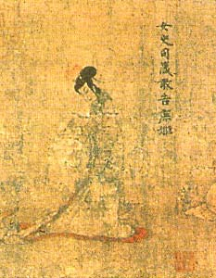
1.魏晋绘画：形神兼备
顾恺之：“以形写神”，“四体妍媸本无关于妙处，传神写照正在阿堵中。”
在中国古代艺术家的眼里，“形似”从来都不是他们的最终追求，而是要通过形似达到传神的目的，人物或山水的内在气质与底蕴只能在简笔中透露出来

Slide 20

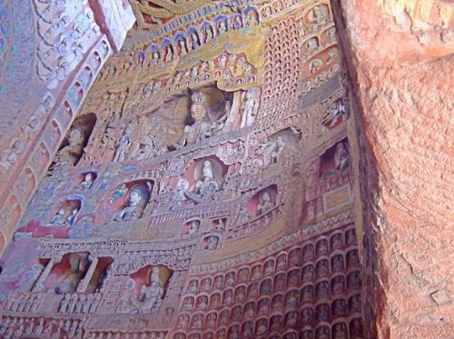

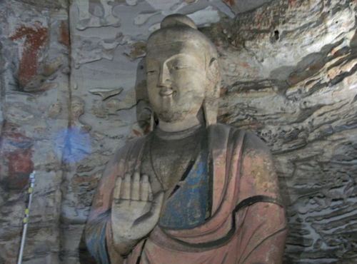
山西云冈石窟
11,12,13窟为最大一组洞窟，窟壁浮雕佛经故事很多，本生、佛传、七佛、供养人都有。当时流行修持法华三昧观 ，面对现实无法解决的困扰，统治者只好祈求弥勒决疑。这三窟修建规模宏大，所耗人力物力最多，为北魏最有代表性的作品。
依山开凿并大量使用石雕艺术是魏晋南北朝艺术的重要遗产，是最能全面反映北魏艺术盛衰的天然博物馆与历史里程碑。那一尊尊气势恢宏的造像，显示着中华民族敢于吸收外来文化进行伟大创造的开放胸襟与进取精神。
2.魏晋佛像雕塑

Slide 21
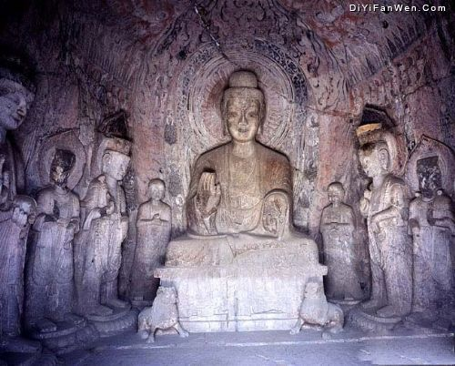
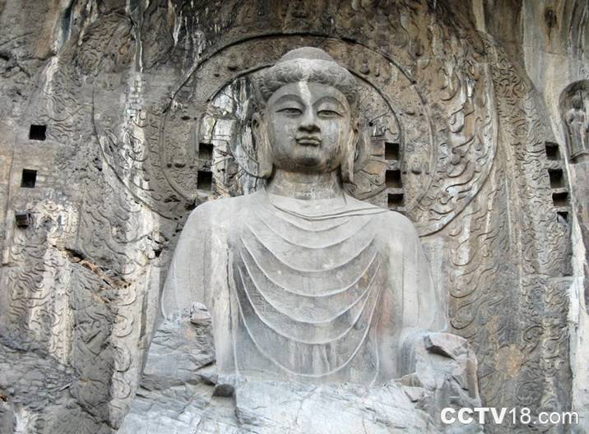
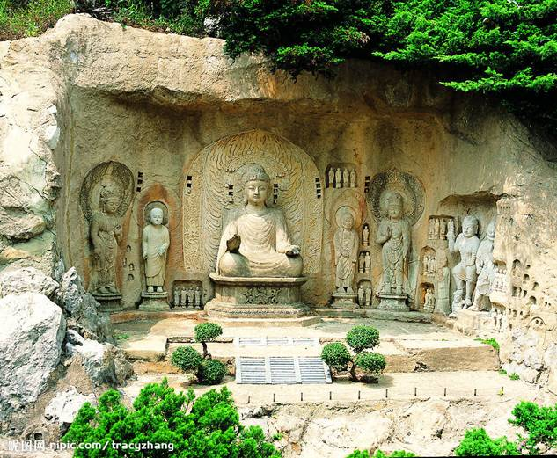
河南龙门石窟
•为历代王室贵族发愿造像集中地，兴废变迁与时政形势联系
•窟型较单纯，变化较少，题材内容简明集中，大都突出主像
•宗教神秘色彩越来越淡薄，外来艺术手法与中国传统基础密切结
合，使中国佛教石窟艺术的特征更为鲜明与成熟
•佛教在中国传播的宗派如净土宗、禅宗、密宗都有造像活动
•碑刻题记有助于判断和理解作品的动机和时间，是书法荟萃地
•雕塑作品更多使用中国传统美术技法。北魏的飞天浮雕，与河南邓县北朝画像砖墓中的飞仙几乎没差别。在从云冈石窟引进西域因素的同时，龙门坚持民族文化传统，成功实现了引进与创造相结合的艺术实践，为唐代龙门石窟达到全盛奠定了基础

Slide 22
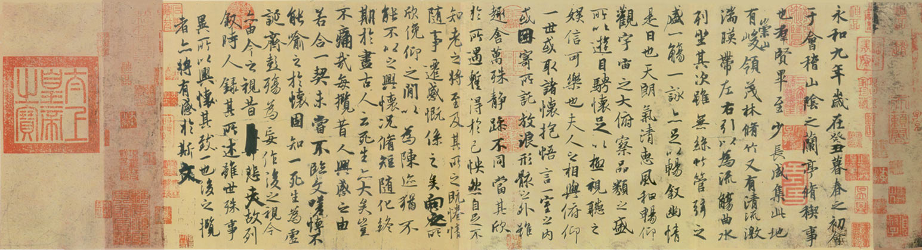
3.魏晋书法
天下第一行书：王羲之《兰亭序》

Slide 23
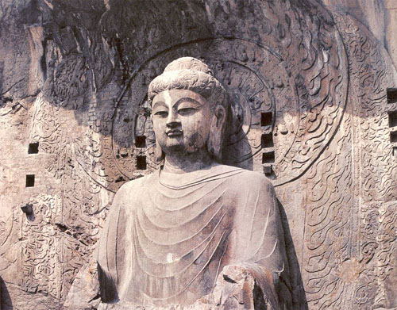
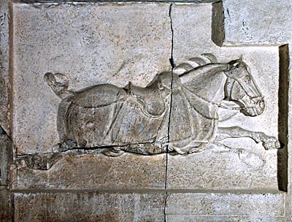
（五）盛唐气象之雕塑
河南龙门石窟：奉先卢舍那佛像
陕西：昭陵六骏之一

Slide 24
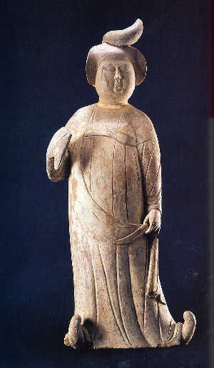
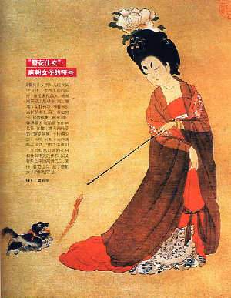
2.人物绘画－－以胖为美
陕西西安东郊王家坟唐墓出土的三彩俑

Slide 25
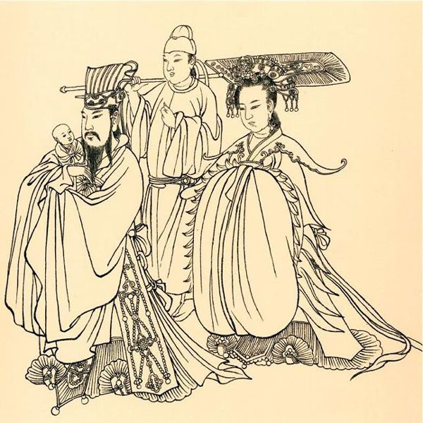
工笔白描化
吴道子是盛唐的杰出画家，被尊称为“画圣”。他的道释人物作品丰腴生动，神采飞扬。他的“兰夜描”有一种迎风飘举之势，以轻重、快慢、顿挫、转折等多种变化而又和谐统一。

Slide 26
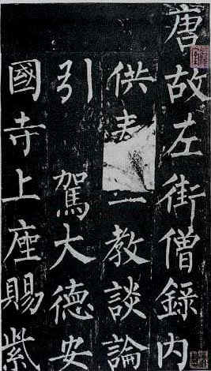
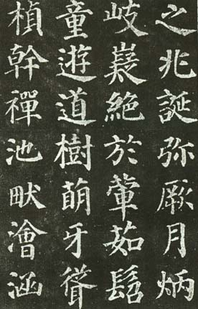
3.书法的盛世
书法各体已备，均有成就较高之作品，其中以楷书草书最有名
柳公权之玄秘塔碑
颜真卿之多宝塔碑（局部）

Slide 27
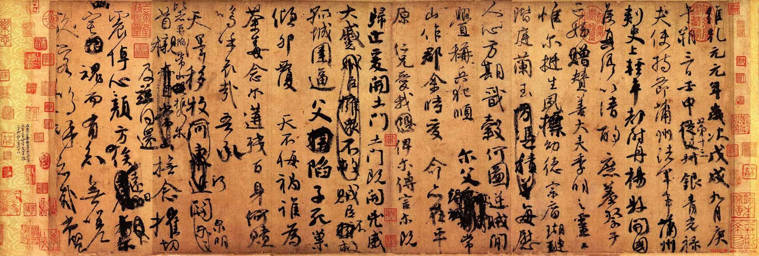
唐代书法
天下第二行书：颜真卿《祭侄稿》
三个阶段 （初唐、盛唐、中晚唐）
初唐：四家(欧阳询、虞世南、褚遂良、薛稷)
盛唐: 张旭、怀素、颜真卿、李邕
中唐：柳公权
晚唐：杜牧、高闲、裴休

Slide 28
（六）宋元－－雅俗共举，文盛武弱
理大于情的时代－－宋诗的议论化与学理化
宋代散文－－理性意识兴盛的代表
雅俗共举的代表－－宋词的崛起，承载了宋代文人表达情感的功能
通俗文化的兴盛－－宋词、元曲成为一代之文学
宋代文人画的兴起－－以意为主

Slide 29
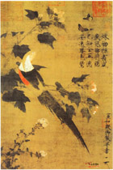
1.宋代绘画
院体画
五代至北宋间四大山水画家：董源、巨然、荆浩、关仝
北宋三大家：董源、李成、范宽
南宋四大家：李唐、刘松年、马远、夏圭
北宋张择端《清明上河图》（电子动态版）
赵佶 芙蓉锦鸡图

Slide 30
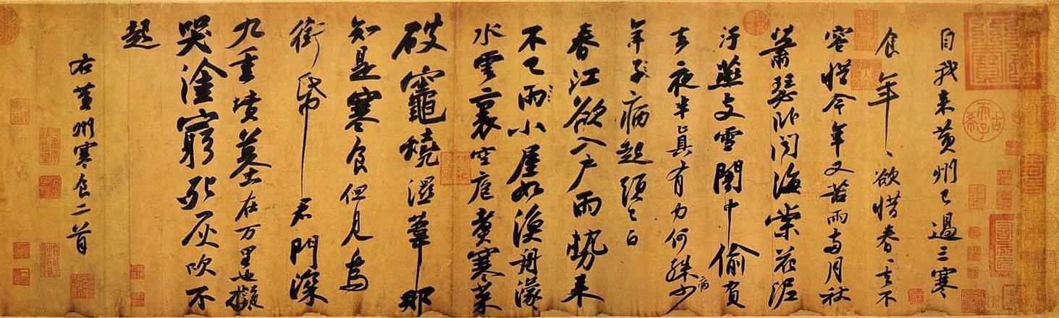
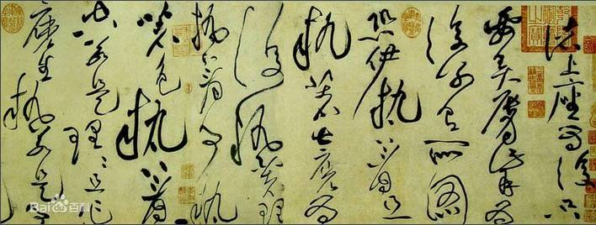
2.宋代书法
宋四家：苏轼、黄庭坚、米芾、蔡襄
天下第三行书：苏轼《寒食帖》
树梢挂蛇：黄庭坚书法《诸上座帖》

Slide 31
3. 宋代瓷器——中国瓷器的最高峰
五大名窑：汝、哥、官、定、钧
按体系分，有：
一、 青瓷体系
1、汝窑：河南汝州。特点：天青釉
2、官窑：皇家御瓷。特点：胎色铁黑、釉色粉青、紫口（灰紫）铁足（黑褐）
3、哥窑：窑址未确定。特点：釉面铁黑，通体开片，开大片为“冰裂纹”，开细片“鱼子纹”，极碎为“百圾碎”，若裂纹呈黑、黄两色，则称“金丝铁线”。
（弟窑：浙江龙泉县）
4、钧窑：河南禹州。以绚丽多彩的玫瑰紫、天蓝、月白著称，突破以铁为呈色剂，创造铜红釉窑变技术。开片和非开片之间有“蚯蚓走泥纹”

Slide 32
二、白瓷体系
1、定窑（河北曲阳县灵山镇）特点：白中闪黄，湿润恬静
2、磁州窑：特色：白地黑花剔刻装饰
三、黑瓷体系
釉汁的铁含量达到8%，瓷呈纯黑色
1、建窑：福建建阳县水吉镇
2、吉州窑：江西吉安永和镇

Slide 33
4.元代绘画
元四家有二说：
一指黄公望、王蒙、吴镇、赵孟頫
——明王世贞《艺苑卮言·附录》
二指黄公望、王蒙、吴镇、倪瓒
——明董其昌《容台别集·画旨》
元六家：
黄公望、王蒙、吴镇、赵孟頫、倪瓒、高克恭

Slide 34
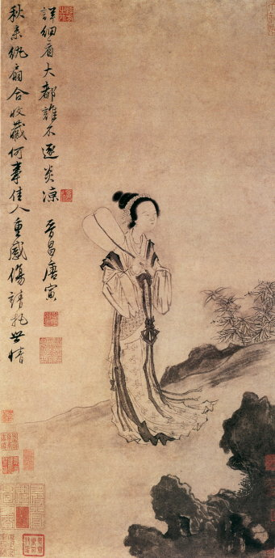
1.绘画
（七）明代
明四家：
唐寅、文征明、沈周、仇英
吴中四才子：
唐寅、文征明、祝允明、徐祯卿
2.书法
明四家：
文征明、祝允明、董其昌、张瑞图
晚明四大家：
董其昌、邢侗、张瑞图、米万钟
唐寅《秋风纨扇图》

Slide 35
思考题
谈谈自然美和艺术美之间的区别与联系
中国古代美学对现代人的审美意识有影响吗？具体有哪些方面？

